Slide 1
A-1-3 Labview程式的使用說明
2016.8 Ray
使用的Labview程式概觀與程式版本說明
定速轉動的馬達控制程式說明
Seesaw實驗的馬達控制程式說明
Sinusoidal的馬達控制程式說明

Slide 2
Appendix_The_Use_of_Labview_Programs.pptx (Ray2016_MasterThesis_OnlineSupplement)
使用的Labview程式概觀與程式版本說明
SS3實驗中不同的馬達轉動方式，對應到不同的Labview程式：
定速轉動: (新) AI_voltage_v5.3.1_DCExp.vi；(舊)DC_Speed_Control_xxxxx.llb & AI_voltage_v4.2_OK.vi
Seesaw往復轉動: AI_voltage_v5.1.4.vi
Sinisoidal轉動: Speed Control_20140530ray.llb 與 AI_voltage_v4.2_OK.vi
比較古早的實驗，馬達控制與DAQ電壓訊號量測的程式是分開的，要手動分別啟動。到了AI_voltage_v5.1的時候，馬達控制與DAQ的量測已整合單一一個程式，且支援實驗排程的功能。
不同版本程式的說明：
Speed Control_20140530ray.llb：Sinusoidal馬達控制使用的程式，讓馬達依照控制器的pin15,16腳電壓差，使用Joystick Control的實驗。
DC_Speed_Control_xxxxx.llb：控制馬達定轉速使用的程式，讓馬達依照排程的速度，依序轉動固定圈數。兩個轉速之間沒有任何停頓，程式會把所有轉速的檔案寫在同一個txt，彼此不分；且由於Bug，會漏掉一些轉速沒有執行，後來已被AI_voltage_v5.3.1_DCExp.vi取代。
AI_voltage_v4.x_OK：讀取DAQ訊號的程式，黃仲仁老師提供的，Ray拿到的第一版為AI_voltage_4.1_OK。4.1與4.2.x之間都只有小的改動，曾經用在的實驗有：所有古早的實驗、所有的Sinusoidal實驗、2015.02-2015.03的DC實驗
AI_voltage_v5.1.x：將馬達控制與DAQ讀取整合為一的，使用的實驗有：所有的Seesaw實驗
AI_voltage_v5.2_delta_theta.vi：同為將馬達控制與DAQ讀取整合為一的程式，但將馬達的運轉改為delta-theta實驗所需的，使用的實驗有：SS3_20151006_deltatheta_test。
AI_voltage_v5.3.1_DCExp.vi：同為將馬達控制與DAQ讀取整合為一的程式，但將馬達的運轉改為DC實驗所需的，使用的實驗有：所有2015.10之後的DC實驗。

Slide 3
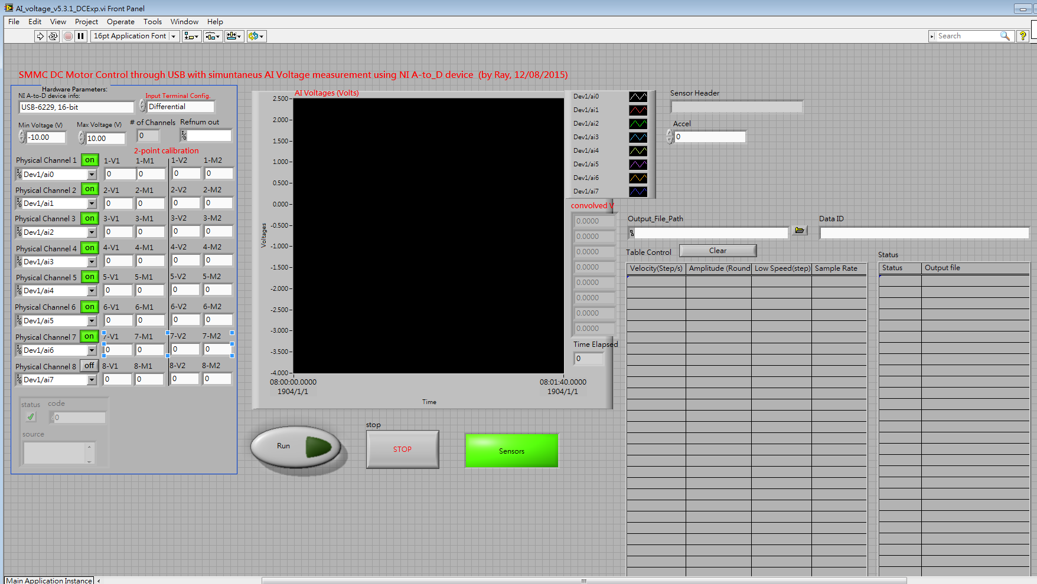
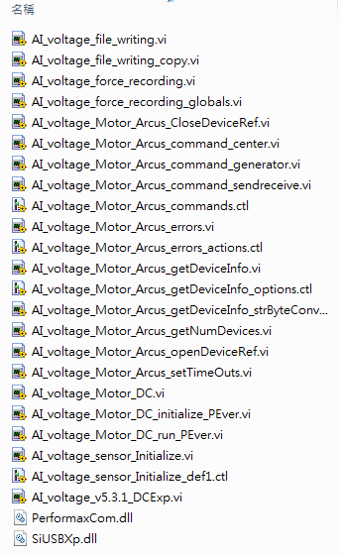
Appendix_The_Use_of_Labview_Programs.pptx (Ray2016_MasterThesis_OnlineSupplement)
定速轉動的馬達控制程式說明
使用的程式最新版 AI_voltage_v5.3.1_DCExp.vi，2015.02-03的定速轉動時驗，使用的是舊版的DC_Speed_Control_xxxxx.llb系列，請參考B3-0的舊版程式說明
其使用到子程式與DLL檔共24個（見右下），將其放在同一個資料夾中。
打開新版 AI_voltage_v5.3.1_DCExp.vi ，前面板的大致說明如下：
電壓訊號顯示面板
程式與子程式清單
兩個裝飾品，無用處
DAQ擷取的設定
選定要讀取的DAQ Channel與
讀取方式
原則上這區都不需要動， 預
設是讀取7個-10~+10volt的
channel，採Differential方式
(見B-1)
按此按鈕
開始實驗
馬達的參數設定與排程
設定馬達的參數，實驗資料存放的
資料夾
下半的表格則設定實驗計畫，每一
個橫列代表一次實驗

Slide 4
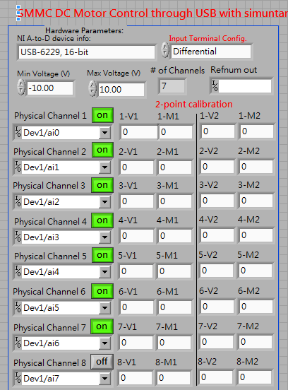
Appendix_The_Use_of_Labview_Programs.pptx (Ray2016_MasterThesis_OnlineSupplement)
定速轉動的馬達控制程式說明
0. 確認DAQ 與 馬達的電源與接線； 1. 打開且執行AI_voltage_v5.3.1_DCExp.vi
按此執行
打開之前請先確定所需要的子程式都已放入同一個資料夾
2. 設定左邊DAQ面板，原則上不需改動
A
設定NI DAQ讀取模式，SS3的實驗都是取Differential
設定DAQ Channel的最大最小電壓，所設定的值會套用到所有Channel，SS3的實驗都是取Min Voltage -10與Max Voltage +10
設定要讀取的DAQ Channel，On表示要讀取，I/O欄位顯示讀取的內容，SS3的實驗都是讀取Channel 1-7，設定與左圖一致
剩餘的區塊在此程式中並無作用。
詳情可參考NI的網站，上面有詳細的教學。如果想要了解程式化的控制DAQ讀取，有個還不壊的懶人包。
B
C

Slide 5
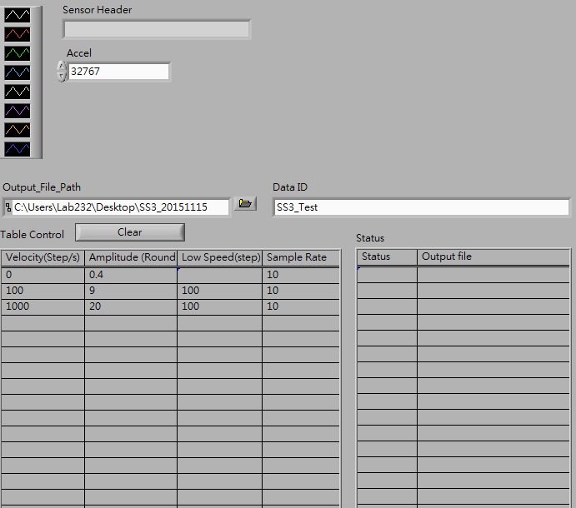
Appendix_The_Use_of_Labview_Programs.pptx (Ray2016_MasterThesis_OnlineSupplement)
定速轉動的馬達控制程式說明
設定馬達的加速度。以左圖例來說，所有的實驗將會共同使用同一個加速度值32767，若此值超過控制器允許的上限，控制器會自己修正。 (尤其請參考Arcus的使用手冊P.31以及Appendix A. 來了解參數的設定與參數設定的限制)。
設定檔案名稱與輸出的位置。左邊的圖例中，檔案會被輸出在電腦桌面的SS3_201511152資夾料中。而檔案的名稱會是Data ID再加上欄位的訊息：SS3_Test_OO_*****.txt，見最下方
設定每筆實驗的參數，其中：
Velocity(step): 實驗轉速，單位是step/sec，
Amplitude(round): 實驗的振幅，單位是turn
Low Speed(step):實驗的LSPD，單位是step/sec
Sample Rate: 力訊號紀錄的頻率，單位是Hz
如果Velocity被設為小於等於0的值，該筆實驗馬達不會轉動，DAQ會以Sample Rate紀錄25秒，與所設定的Amplitude與Time Width都無關。此功能是拿來量測電壓訊號原點用的。
3. 設定實驗的參數，設置好之後按下Run按鈕
A
B
C
D
D. 按下執行之後，正在進行的實驗會status會顯示processing，完成時會顯示done並把輸出的檔案名稱顯示在右邊
以此圖為例，按下Run按鈕後會有三比實驗進行：
第一次實驗會馬達不轉動，DAQ以10hz紀錄25秒，紀錄後電壓訊號檔案名稱為SS3_Test_00_origin.txt
第二次，DAQ以10Hz紀錄，馬達會以設定參數轉9圈，寫下兩檔案SS3_Test_01_force.txt / SS3_Test_01_motor.txt
第三次，同樣會有兩個檔案名稱 SS3_Test_02_force.txt / SS3_Test_02_motor.txt

Slide 6
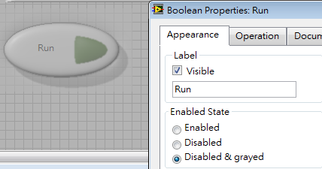
Appendix_The_Use_of_Labview_Programs.pptx (Ray2016_MasterThesis_OnlineSupplement)
定速轉動的馬達控制程式說明
使用時有幾點注意事項：
實驗中強制停止馬達的唯一方法，是切掉馬達電源
實驗結束之後程式會自動停止，如果想要強制停止，只能按左上角的紅色按鈕，右方的Stop等按鈕目前還是裝飾品(注意：馬達不會自動停止)。強制停止後，Run按鈕的狀態會維持disabled，要對其按右鍵，選Properties把其改回Enabled，且關掉重開馬達電源才能開始下一次實驗。
此程式單筆實驗可以儲存的資料仍然有其上限。若執行總資料長度過長的實驗，會導致程式意外的錯誤中止。
另外據經驗，此程式有其不穩定性，會有一點機會因為不明原因意外中止，這造成一些困擾，Ray在此向您致歉。
按此停止

Slide 7
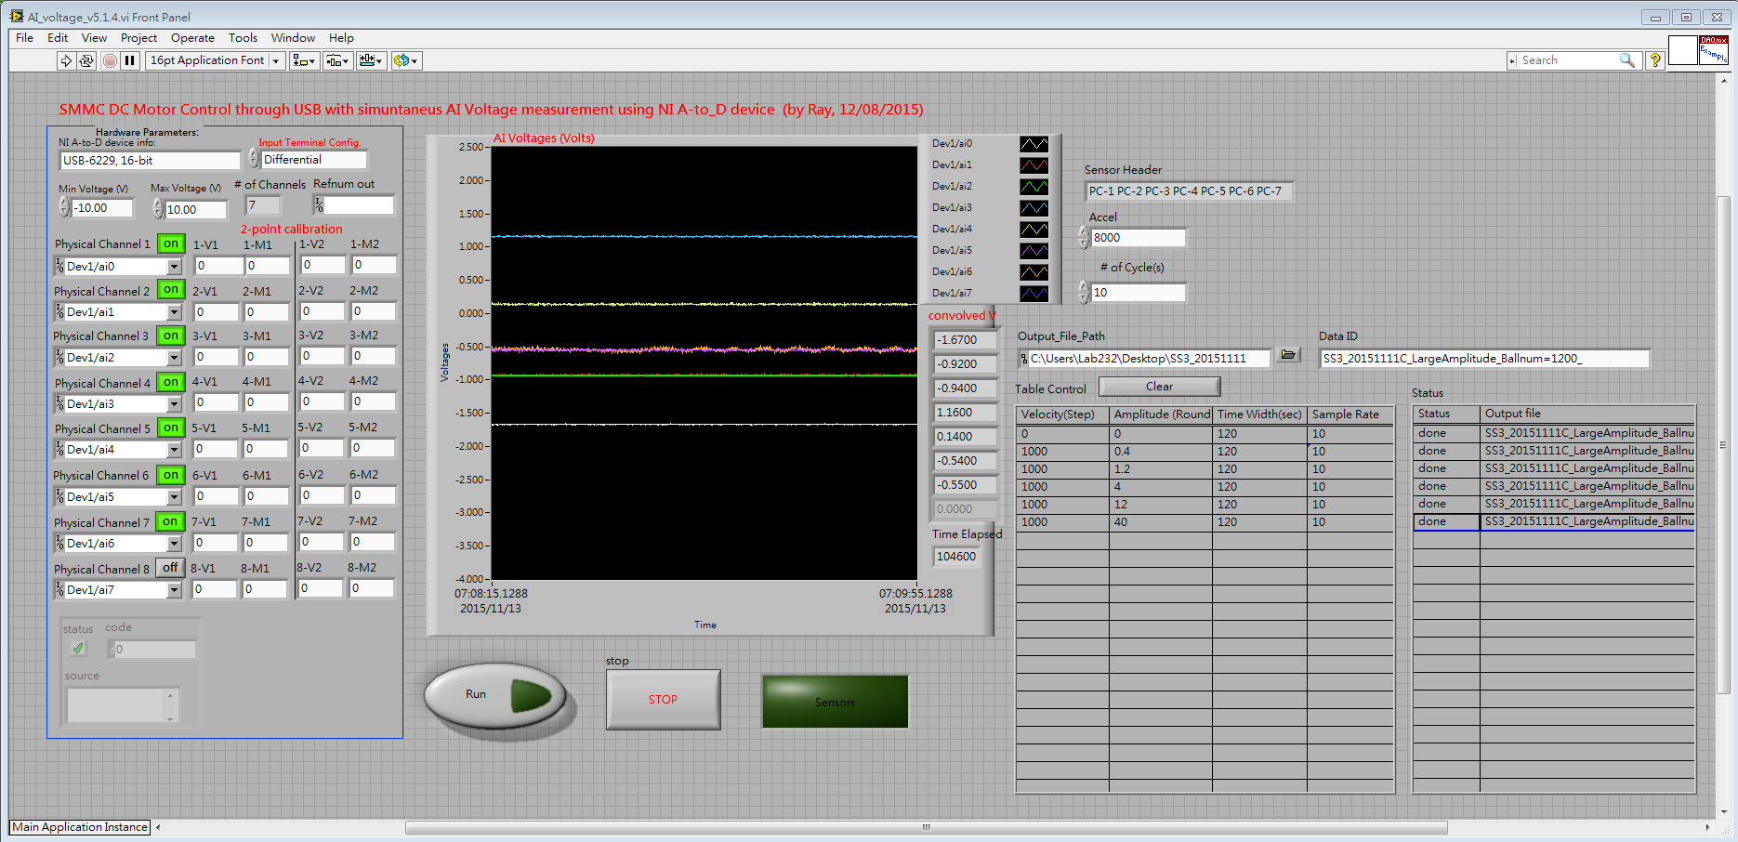
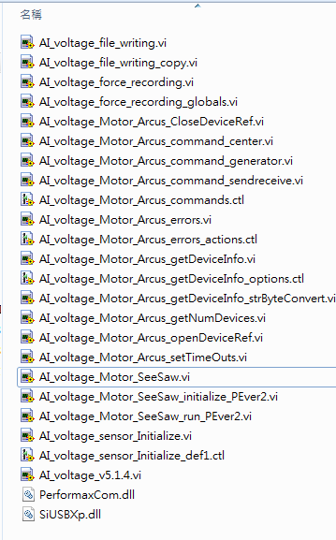
Appendix_The_Use_of_Labview_Programs.pptx (Ray2016_MasterThesis_OnlineSupplement)
Seesaw實驗的馬達控制程式說明
使用的程式最新版為 AI_voltage_v5.1.4.vi
其使用到子程式與DLL檔共24個（見右下），將其放在同一個資料夾中。
打開AI_voltage_v5.1.4.vi，前面板的大致說明如下：
電壓訊號顯示面板
程式與子程式清單
兩個裝飾品，無用處
DAQ擷取的設定
選定要讀取的DAQ Channel與
讀取方式
原則上這區都不需要動， 預
設是讀取7個-10~+10volt的
channel，採Differential方式
(見B-1)
馬達的參數設定與排程
設定馬達的參數，實驗資料存放的
資料夾
下半的表格則設定實驗計畫，每一
個橫列代表一次實驗
按此按鈕
開始實驗

Slide 8
Appendix_The_Use_of_Labview_Programs.pptx (Ray2016_MasterThesis_OnlineSupplement)
Seesaw實驗的馬達控制程式說明
0. 確認DAQ 與 馬達的電源與接線； 1. 打開且執行AI_voltage_v5.1.4.vi
按此執行
打開之前請先確定所需要的子程式都已放入同一個資料夾
2. 設定左邊DAQ面板，原則上不需改動
A
設定NI DAQ讀取模式，SS3的實驗都是取Differential
設定DAQ Channel的最大最小電壓，所設定的值會套用到所有Channel，SS3的實驗都是取Min Voltage -10與Max Voltage +10
設定要讀取的DAQ Channel，On表示要讀取，I/O欄位顯示讀取的內容，SS3的實驗都是讀取Channel 1-7，設定與左圖一致
剩餘的區塊在此程式中並無作用。
詳情可參考NI的網站，上面有詳細的教學。如果想要了解程式化的控制DAQ讀取，有個還不壊的懶人包。
B
C

Slide 9
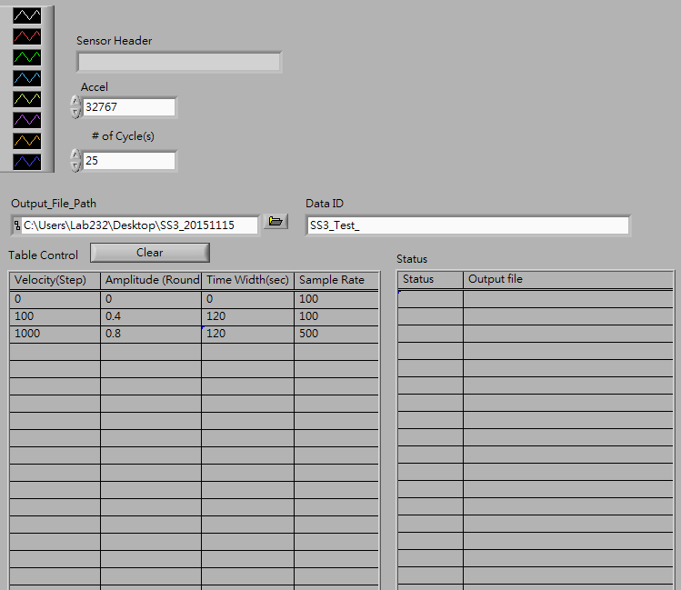
Appendix_The_Use_of_Labview_Programs.pptx (Ray2016_MasterThesis_OnlineSupplement)
Seesaw實驗的馬達控制程式說明
設定馬達的加速度，與Seesaw實驗要進行的週期數。以左圖例來說，每一筆實驗都會轉動25周，馬達的一去一回定義為一周。AI_voltage_v5.1.4.vi裡頭，會將馬達LSPD與HSPD設定為同一個值，所以加速度大小對實驗無影響(LSPD與HSPD見B1-2-3)。
設定檔案名稱與輸出的位置。左邊的圖例中，檔案會被輸出在電腦桌面的SS3_201511152資夾料中。而檔案的名稱會是Data ID再加上欄位的訊息：SS3_Test_OO_*****.txt，見最下方
設定每筆實驗的參數，其中：
Velocity(step): 實驗的Ω^{on，}單位是step/sec，
Amplitude(round): 實驗的振幅，單位是turn
Time Width(sec): 實驗Ω^{off}的時間，單位是sec
Sample Rate: 力訊號紀錄的頻率，單位是Hz
如果Velocity被設為小於等於0的值，該筆實驗馬達不會轉動，DAQ會以Sample Rate紀錄25秒，與所設定的Amplitude與Time Width都無關。此功能是拿來量測電壓訊號原點用的。
3. 設定實驗的參數，設置好之後按下Run按鈕
A
B
C
D
D. 按下執行之後，正在進行的實驗會status會顯示processing，完成時會顯示done並把輸出的檔案名稱顯示在右邊
以此圖為例，按下Run按鈕後會有三比實驗進行：
第一次實驗會馬達不轉動，DAQ以100hz紀錄25秒，紀錄後電壓訊號檔案名稱為SS3_Test_00_origin.txt
第二次，DAQ以100Hz紀錄，馬達以設定的參數轉25個周期，寫下兩檔案SS3_Test_01_force.txt / SS3_Test_01_motor.txt
第三次，以500Hz紀錄，同樣會有兩個檔案名稱 SS3_Test_02_force.txt / SS3_Test_02_motor.txt

Slide 10
Appendix_The_Use_of_Labview_Programs.pptx (Ray2016_MasterThesis_OnlineSupplement)
Seesaw實驗的馬達控制程式說明
使用時有幾點注意事項：
實驗中強制停止馬達的唯一方法，是切掉馬達電源
實驗結束之後程式會自動停止，如果想要強制停止，只能按左上角的紅色按鈕，右方的Stop等按鈕目前還是裝飾品(注意：馬達不會自動停止)。強制停止後，Run按鈕的狀態會維持disabled，要對其按右鍵，選Properties把其改回Enabled，且關掉重開馬達電源才能開始下一次實驗。
此程式單筆實驗可以儲存的資料仍然有其上限。若執行總資料長度過長的實驗，會導致程式意外的錯誤中止。
另外據經驗，此程式有其不穩定性，會有一點機會因為不明原因意外中止，這造成一些困擾，Ray在此向您致歉。
按此停止

Slide 11
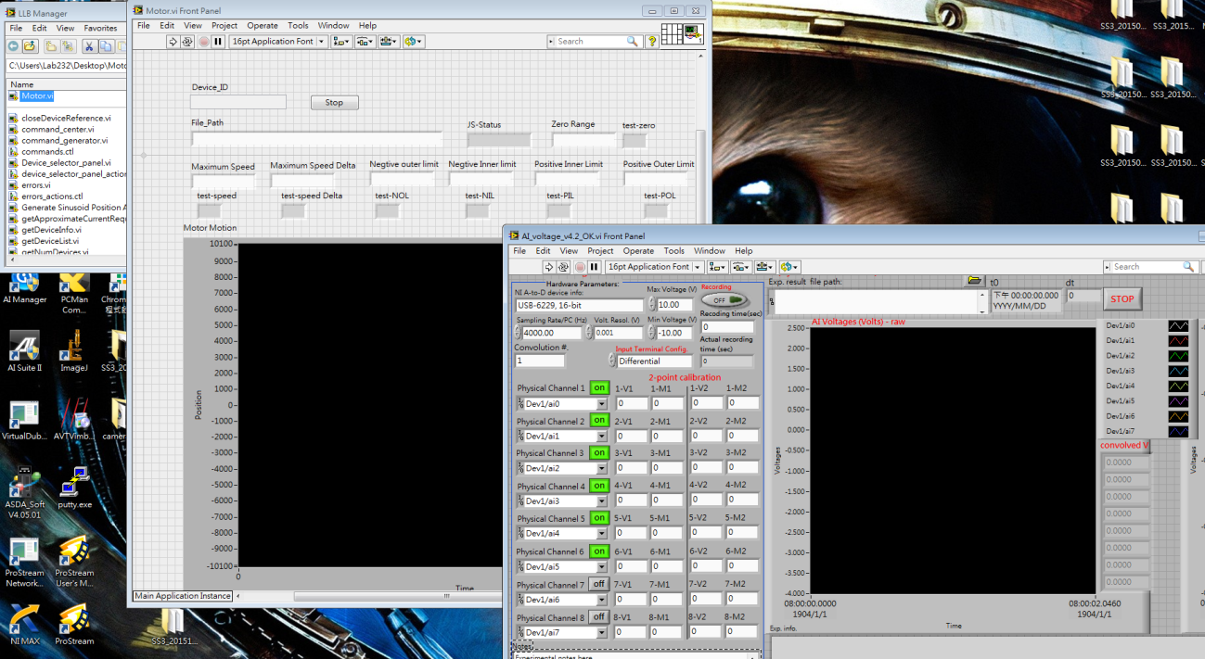
Appendix_The_Use_of_Labview_Programs.pptx (Ray2016_MasterThesis_OnlineSupplement)
Sinusoidal的馬達控制程式說明
Sinusoidal實驗中，沒有整合馬達與電壓訊號的程式，兩者是分開的，馬達的程式使馬達依照Function Generator的電壓開始轉動，電壓訊號的程式可以紀錄Sensor的讀值。使用的程式分別為：
馬達: Speed Control_20140530ray.llb
電壓訊號: AI_voltage_v4.2_OK.vi
將Speed Control_20140530ray.llb裡的Motor.vi與Al_voltage_v4.2_OK.vi一起打開
實驗使用的時候流程順序如右邊示意圖所顯示
同時打開兩個程式
讓AI_voltage_v4.2_OK.vi開始紀錄訊號
停止Motor.vi，讓馬達停止運轉
讓Function Generator停止輸出Sin波與同步訊號
開啟Function Generator輸出Sin波與同步訊號
執行Motor.vi，讓馬達開始運轉
停止Motor.vi，讓馬達停止運轉
早期的Sinusoidal實驗不是以這個順序進行，或沒紀錄Function Generator的Sync Out同步訊號。總之Motor.vi讓馬達開始依照Function Generator的Sin波開始轉動，AI_voltage_v4.2_OK.vi可以量測電壓訊號。他們是彼此分開而互不影響的兩個程式。

Slide 12
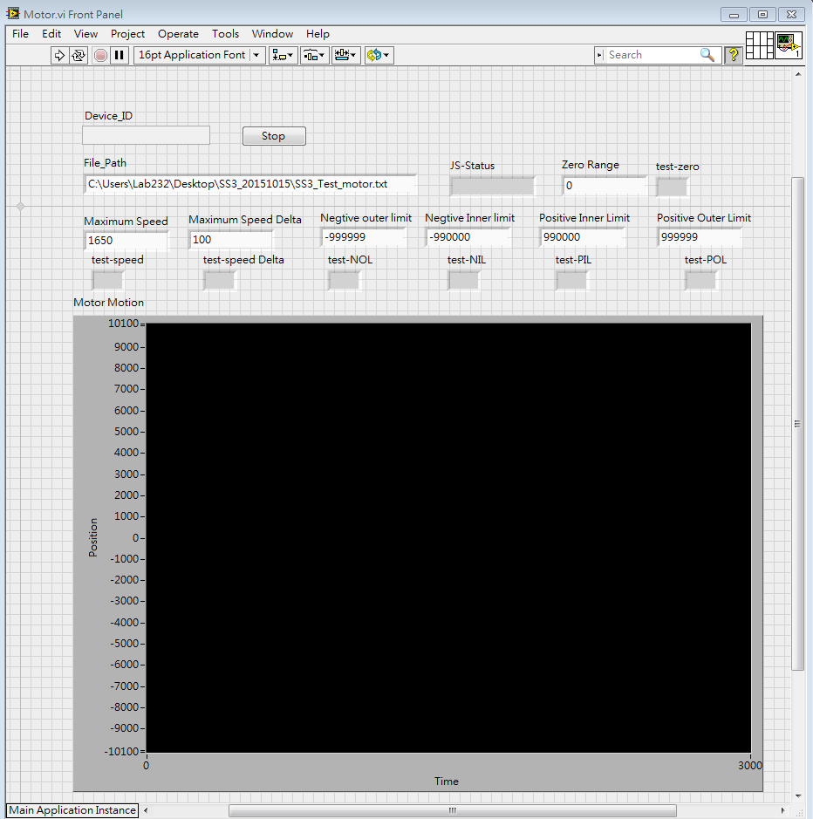
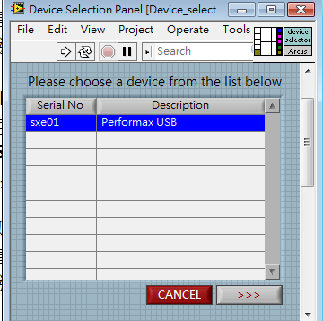
Appendix_The_Use_of_Labview_Programs.pptx (Ray2016_MasterThesis_OnlineSupplement)
Sinusoidal的馬達控制程式說明
A. 設定Joystick Control的參數，與輸出的檔案位置+檔案名稱，此例中，馬達的訊號會在桌面的SS3_20151015資料夾中輸出SS3_Test_motor.txt
Joystick的參數意義可讀Arcus的使用手冊的p32下半到p33的上半，以及實驗記錄簿2013.12.30的說明。
*實驗紀錄簿上沒有指名的Negtive outer limit, Negtive Inner limit…等，原則上都是設成如左圖中大到對實驗沒有影響的數值；有些早期實驗使用較小的數值，皆記載在紀錄簿上。
按下箭頭執行之後，會跑出選擇馬達清單的畫面，此時按下>>>按鈕馬達就會依照控制器pin15-pin16的電壓差開始運轉
按下Stop之後馬達就會停止運轉並且將馬達的時間位置檔案輸出
Speed Control_20140530ray.llb中Motor.vi的使用說明
B
C
A

Slide 13
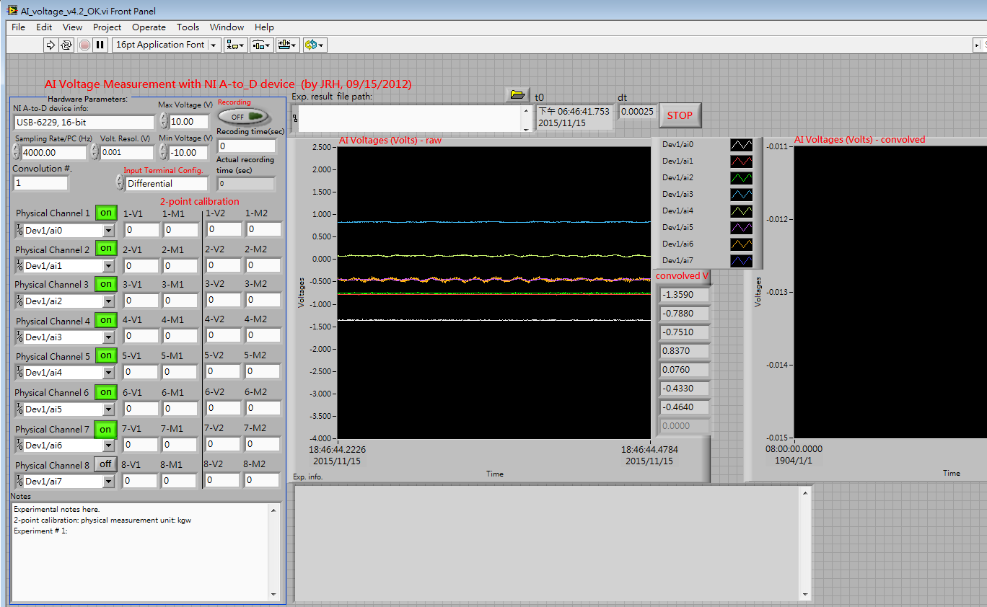
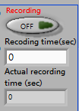
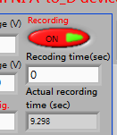
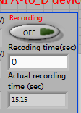
Appendix_The_Use_of_Labview_Programs.pptx (Ray2016_MasterThesis_OnlineSupplement)
Sinusoidal的馬達控制程式說明
設定左邊DAQ面板，包括：
Input Terminal Config:
NI DAQ讀取模式，SS3的實驗都是取Differential
Min. Voltage & Max. Voltage(Volt):
設定DAQ Channel的最大最小電壓，所設定的值會套用到所有Channel，SS3的實驗都是取Min Voltage -10與Max Voltage +10
Sample Rate(Hz):
實驗讀取電壓訊號的頻率
Volt. Resol.(Volt) :
實驗讀取電壓訊號的精度，SS3的實驗都是讀到0.001V=1mV
Convolution #:
如果不為1，而設為某N(>1)。程式會自動的將N筆資料取平均，而紀錄下來的電壓訊號，每一筆資料N筆資料的平均。
設定檔案名稱與輸出的位置。須包含完整的路徑與檔名，Ex. C:\Users\Lab232\Desktop\SS3_20151015\SS3_Test_force.txt
AI_voltage_v4.2_OK.vi使用說明(師大黃仲仁老師開發，Ray修改)
A
B
C
C. 當按下off的按鈕的時候，off按鈕會轉變成On，DAQ就會開始紀
錄電壓讀值；當再按同一個按鈕，on又會轉變為off，此時之前
紀錄的訊息就會輸出成txt

Slide 14
Appendix_The_Use_of_Labview_Programs.pptx (Ray2016_MasterThesis_OnlineSupplement)
Sinusoidal的馬達控制程式說明
使用時有幾點注意事項：
實驗中發生什麼意外強制停止馬達的唯一100%有效的方法，是切掉馬達電源
SS3實驗使用的Function Generator訊號，是NF公司生產的WF1944B機型。最後微調的結果，輸出訊號的peak-to peak值是4.7volt，offset是2.45volt(接近p-p 5volt, offset 2.5volt，見B2-1-1)
如同前面所述，實驗的開始與停止都是由手動控制的
此程式單筆實驗可以儲存的資料仍然有其上限。若執行總資料長度過長的實驗，會導致程式意外的錯誤中止。

